Slide 1
빈도분석 및 감성분석 분석보고서
감성분석 2팀 김영범 배연철 정우현

Slide 2
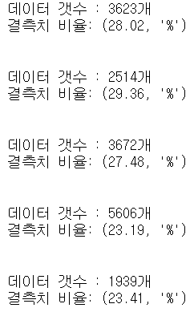
데이터 선정조건
법주사
산막이 옛길
청남대
충주호
화양구곡
데이터 개수
결측치 비율

Slide 3
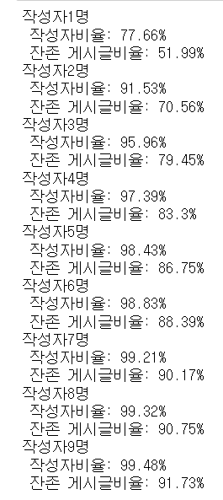
데이터 전처리 방법
내용 컬럼에 대해 NaN행 제거
광고/ 내용과 무관한 내용 처리방법
글쓴이의 게시글 수 기준
일정 기준 이상의 글쓴이는 제외
작성자비율 99%, 게시글비율 90%가 남는 7개의 게시물을 기준으로 삼음

Slide 4
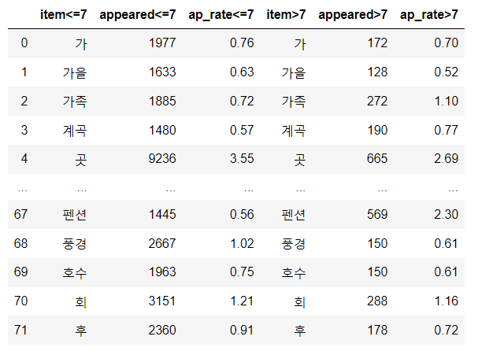
빈도분석
전처리 기준인 7개 이하와 초과 텍스트간 발생단어빈도의 차이를 분석
상위 출현 100개 단어 중 중복단어 72개 추출

Slide 5
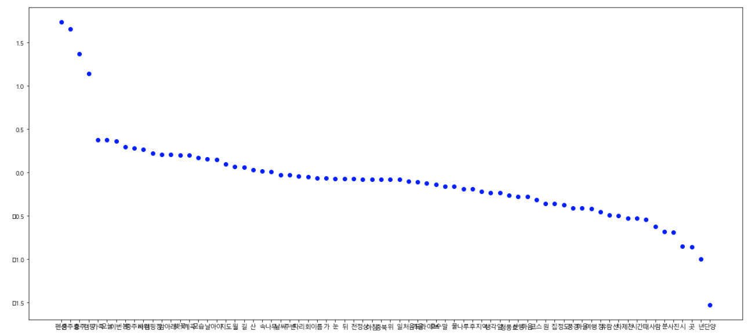

Slide 6
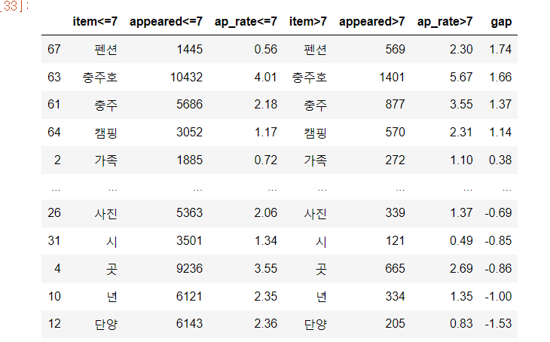

Slide 7
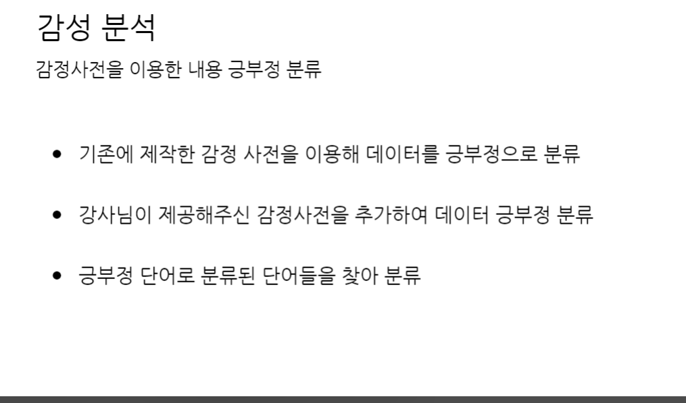

Slide 8
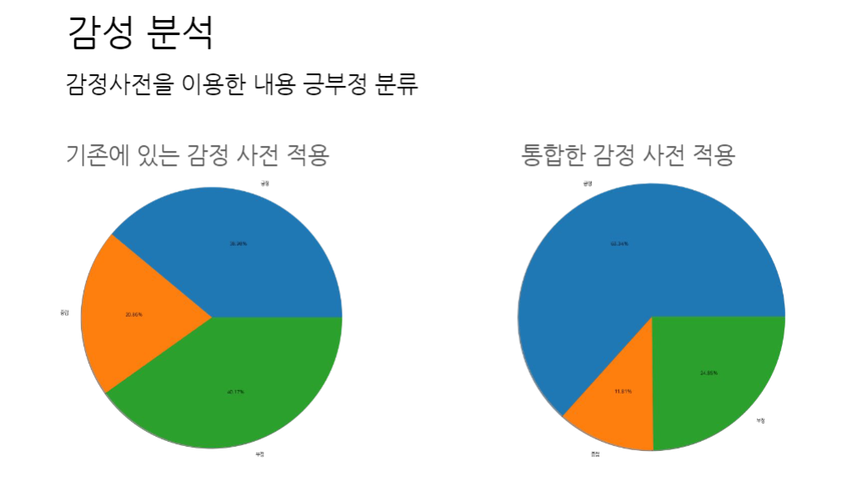

Slide 9
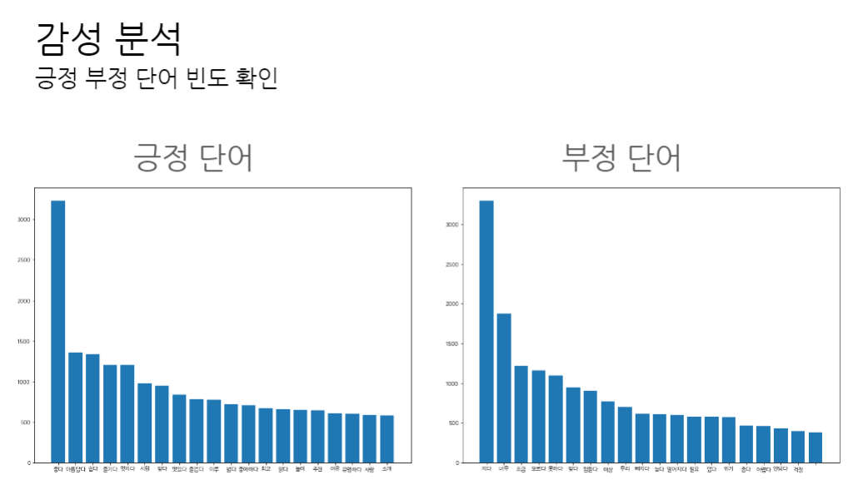

Slide 10
